Slide 1
Павлодар облысы әкімдігі
Павлодар облысының денсаулық сақтау басқармасының ШЖҚ «Павлодар облыстық психикалық денсаулық орталығы» КМК-ның
Бақылау кеңесінің құрамы
Төраға:
Серым Вахапович Сыздыков - денсаулық сақтау саласының ардагері
Бақылау кеңесінің мүшелері:
Гульфаз Кенжетаевна Аубанова - «Медициналық-диагностикалық орталық» ЖШС директоры;
Ернар Каримханович Каирханов - медицина ғылымдарының докторы, КЕАҚ СМУ ПФ директоры;
Салтанат Чайкеновна Тулегенова - «SENIM» денсаулық сақтау жүйесі жұмыскерлерінің салалық кәсіптік одағы» республикалық қоғамдық бірлестігінің Павлодар облыстық филиалының төрағасы;
Бибигуль Бекеновна Шарипова - «Альрами» үкіметтік емес ұйымы басшысының орынбасары
Бақылау кеңесінің хатшысы
Гульсум Казбековна Мукушева - ШЖҚ «Павлодар облыстық психикалық денсаулық орталығы» КМК экономисі

Slide 2
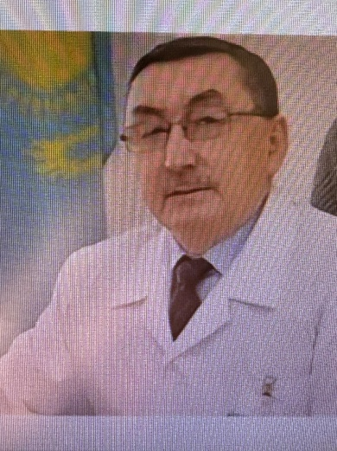
Серым Вахапович Сыздыков - ШЖҚ «Ғ.Сұлтанов атындағы Павлодар облыстық ауруханасы» КМК директорының стратегиялық даму және әкімшілік-шаруашылық қызмет жөніндегі кеңесшісі, 02.10.1952 жылы Павлодар облысының Ямышево ауылында туған.
Жоғары санатты денсаулық сақтауды ұйымдастырушы дәрігер.
1976 жылы Семей мемлекеттік медицина институтын «Емдеу ісі» мамандығы бойынша бітірген.
1976 ж - «Павлодар облыстық ауруханасы» дәрігер-интерн-хирургі;
1977 ж - Павлодар қаласының №5 емханасының дәрігер-хирургі-травматологы;
1980 ж - «Павлодар облыстық ауруханасының» дәрігер-травматолог-ортопеді;
1991 ж - «Ғ.Сұлтанов атындағы Павлодар облыстық ауруханасы» травматология-ортопедия бөлімшесінің меңгерушісі;
1999 ж - ШЖҚ«Ғ.Сұлтанов атындағы Павлодар облыстық ауруханасы» КМК бас дәрігері;
2017 ж - ШЖҚ«Ғ.Сұлтанов атындағы Павлодар облыстық ауруханасы» КМК директоры;
2019 жылғы 2 қазаннан бастап қазіргі уақытқа дейін – ШЖҚ«Ғ.Сұлтанов атындағы Павлодар облыстық ауруханасы» КМК директорының стратегиялық даму және әкімшілік-шаруашылық қызмет жөніндегі кеңесшісі.
Марапаттары:
2002 ж - «Қазақстан Республикасының денсаулық сақтау ісінің үздігі» төсбелгісі;
2005 ж - ҚР ДСМ-нің «Қазақстан Конституциясына он жыл» медалі;
2010 ж - «Құрмет» ордені;
2010 ж - Н.И. Пирогов ордені (Ресей);
2011 ж - «Қазақстан Республикасының тәуелсіздігіне 20 жыл» медалі;
2013 ж - «Павлодар қаласының құрметті азаматы»;
2014 ж - ҚР ДСМ-нің «Денсаулық сақтау ісіне қосқан үлесі үшін» төсбелгісі;
2016 ж - «Қазақстан Республикасының тәуелсіздігіне 25 жыл» медалі;
2020 ж - ҚР ДСМ-нің «Еңбек ардагері» медалі.
2012 жылдан бастап үш шақырылым қатарынан Павлодар облыстық мәслихатының депутаты.
Денсаулық сақтау саласындағы еңбек өтілі - 43 жыл.

Slide 3
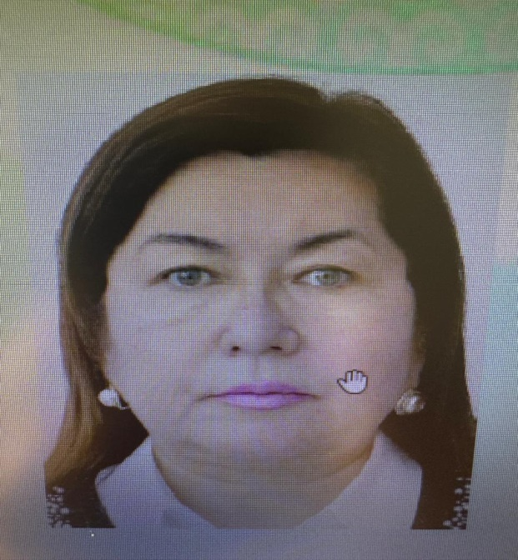
Гульфаз Кенжетаевна Аубанова - әлеуметтану ғылымдарының кандидаты, «Медициналық-диагностикалық орталық» ЖШС директоры, 15.07.1958 жылы Павлодар қаласында туған.
Білімі:
1981 ж - Семей мемлекеттік медицина институты, «Емдеу ісі» мамандығы;
2001 ж - Қазақстан қаржы-экономикалық университеті.
Еңбек жолы:
1996–2005 ж - «Данель» ММ бас дәрігер-педиатры;
2005–2009 ж - Павлодар облысының денсаулық сақтау басқармасының басшысы;
2009–2017 ж - ҚР ДСМ Медициналық және фармацевтикалық қызметті бақылау комитетінің Павлодар облысы бойынша департаментінің басшысы;
2017–2024 ж - «Данель» ММ директоры;
2019 жылдан бастап қазіргі уақытқа дейін – «Медициналық-диагностикалық орталық» ЖШС директоры.
Қоғамдық қызметі:
2007–2023 ж - қиын өмірлік жағдайға тап болған балаларды қолдау орталығының қамқоршылық кеңесінің төрағасы.
2020 жылдан бастап - Павлодар облысы Кәсіпкерлер палатасының кәсіпкерлердің құқықтарын қорғау және сыбайлас жемқорлыққа қарсы іс-қимыл жөніндегі кеңесінің мүшесі.
Павлодар облысы саясаткер әйелдер клубының мүшесі.
Әлеуметтану ғылымдарының кандидаты ғылыми дәрежесіне ие, әлеуметтік саясат және қоғамдық денсаулық сақтау салаларына басымдық бере отырып зерттеу жүргізген.
.

Slide 4
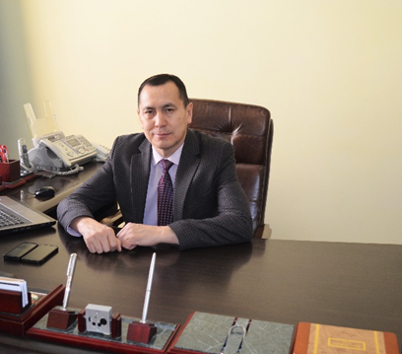
Ернар Каримханович Каирханов - медицина ғылымдарының докторы, профессор, КЕАҚ СМУ ПФ директоры, 22.04.1967 жылы Семей облысында туған. 1992 жылы Семей мемлекеттік медицина институтын «Емдеу ісі» мамандығы бойынша бітірген. 1993 жылдан бастап - Павлодар қаласының №1 қалалық ауруханасының хирургия бөлімшесінің дәрігер-ординаторы.
2007 ж - «АИТВ-инфекциясын жұқтырған науқастардағы іріңді хирургиялық инфекциялардың ағым ерекшеліктері, диагностикасы және емдеу нәтижелерін жақсарту» тақырыбында медицина ғылымдарының кандидаты ғылыми дәрежесін алу үшін диссертация қорғаған.
2008 ж - Павлодар қаласының №1 қалалық ауруханасының хирургия бөлімшесінің меңгерушісі болып тағайындалған.
2012 ж. 25 мамырда Қазақстан Республикасының Білім және ғылым саласындағы бақылау комитетінің шешімімен медицина ғылымдарының докторы ғылыми дәрежесі берілген.
2012–2016 ж - Семей қаласының ММУ Павлодар филиалының №2 хирургия кафедрасының меңгерушісі.
2013 ж - оған Семей қаласының ММУ профессоры атағы берілген.
Қоғамдық денсаулық сақтау және жалпы хирургия мамандықтары бойынша жоғары біліктілік санаты бар.
Денсаулық сақтау саласындағы еңбек өтілі - 28 жыл.
70-тен астам ғылыми жарияланымның, оның ішінде 3 монографияның және «АИТВ-инфекциясы және іріңді хирургиялық аурулар» оқу құралының (2015 жыл), 3 өнертабыстың және инновациялық патенттердің авторы.

Slide 5
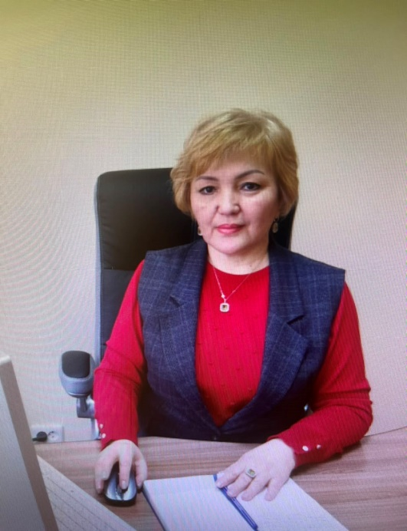
Салтанат Чайкеновна Тулегенова - «SENIM» денсаулық сақтау жүйесі қызметкерлерінің салалық кәсіптік одағы» РҚБ Павлодар облыстық филиалының төрағасы, 14.08.1965 жылы Шығыс Қазақстан облысында туған.
1988 жылы Семей мемлекеттік медицина институтын «Емдеу ісі» мамандығы бойынша бітірген.
1988 ж - Павлодар қаласының №2 қалалық ауруханасының жасөспірімдер кабинетінің дәрігері;
1991 ж - Павлодар қаласының №3 емханасының дәрігер-ревматологы;
2001 ж - Павлодар қаласының №14 отбасылық дәрігерлік амбулаториясының дәрігер-терапевті;
2006 ж - «Павлодар қаласының №3 емханасы» КМК дәрігер-терапевті;
2007 ж - «Павлодар қаласының №3 емханасы» КМК терапия бөлімшесінің меңгерушісі;
2009 ж - «Павлодар қаласының №3 емханасы» КМК уақытша еңбекке жарамсыздық сараптамасы жөніндегі бас дәрігердің орынбасары;
2010 ж - «Павлодар облысының денсаулық сақтау басқармасы» ММ емдеу-профилактикалық жұмысы бөлімінің бас маманы;
2011 ж - «Павлодар облысының денсаулық сақтау басқармасы» ММ емдеу-профилактикалық жұмысы бөлімінің басшысы;
2016 ж - «Павлодар облысының денсаулық сақтау басқармасы» ММ басшысының орынбасары;
2018 жылдан бастап - «SENIM» денсаулық сақтау жүйесі қызметкерлерінің салалық кәсіптік одағы» РҚБ Павлодар облыстық филиалының төрағасы.
2013 жылы «Қазақстан Республикасы Денсаулық сақтау ісінің үздігі» төсбелгісімен, 2018 жылы «Кәсіподақтарға сіңірген еңбегі үшін» төсбелгісімен, 2019 жылы «SENIM» денсаулық сақтау жүйесі қызметкерлерінің салалық кәсіптік одағы» РҚБ Құрмет грамотасымен марапатталған.
2015 жылы «Денсаулық сақтауды басқару» мамандығы бойынша жоғары оқу орнынан кейінгі білім алған.
Денсаулық сақтау саласындағы еңбек өтілі – 30 жыл.

Slide 6
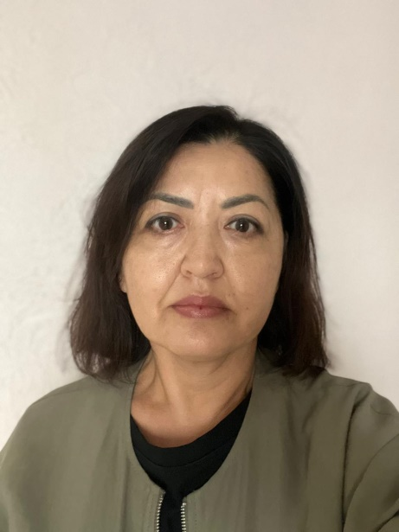
Бибигуль Бекеновна Шарипова - «Альрами» клуб үйі» психикалық бұзылыстары бар адамдарға арналған қоғамдық бірлестігі директорының орынбасары, 12.09.1973 жылы Павлодар қаласында туған.
1994 жылы Павлодар педагогикалық институтын «Ағылшын тілі» мамандығы бойынша бітірген, «Жалпы білім беретін мектептің ағылшын тілі мұғалімі» біліктілігі берілген.
1991–2001 ж - Павлодар қаласының мектептерінде ағылшын тілі мұғалімі;
2001–2006 ж - Павлодар мемлекеттік университетінің шетел тілінің практикалық курсы кафедрасының ағылшын тілі оқытушысы;
2002–2005 ж - Павлодар қаласының «Конкорс» консалтингтік агенттігінің тренер-консультанты, PR-менеджері;
2006 ж.тамыз - «Цеснабанк» АҚ Павлодар филиалының маркетинг және талдау бөлімінің маманы;
2008–2010 ж - «Цеснабанк» АҚ Павлодар филиалының маркетинг секторының бас маманы;
2010 ж. қаңтар–мамыр - Астана қаласының «Витрина Плюс» ФТОО сату бөлімінің басшысы;
2010 ж. маусым - 2011 жылғы ақпан – Павлодар қаласының «Унистрой-ПВ» ЖШС коммерциялық мәселелер жөніндегі директорының орынбасары;
2011 ж. ақпан–маусым - Павлодар қаласының «Унистрой-ПВ» ЖШС коммерциялық директоры;
2011 ж. сәуір - «Альрами» клуб үйі» психикалық бұзылыстары бар адамдарға арналған қоғамдық бірлестігінің ағылшын тілі оқытушысы;
2016 жылдан бастап қазіргі уақытқа дейін - «Альрами» клуб үйі» психикалық бұзылыстары бар адамдарға арналған қоғамдық бірлестігі директорының орынбасары.
Негізгі функционалдық міндеттері - қоғамдық ұйымды басқару, оның қызметін үйлестіру; клуб үйлерінің имиджін ілгерілетуге және арттыруға, сондай-ақ қазақстандық және халықаралық стандарттарға сәйкестігін қамтамасыз етуге ықпал ету, республикалық және халықаралық түрлі жобаларға қатысу.
HR саласындағы дағдылар мен білімі;
маркетинг саласындағы дағдылар мен білімі;
ағылшын тілін білу, аудармашы ретінде жұмыс істеу;
біліктілікті арттырудың түрлі курстарынан, семинарлардан, тұлғалық даму тренингтерінен өткен, республикалық және халықаралық семинарлар мен конференцияларға модератор және спикер ретінде қатысқан, түрлі алғыс хаттармен марапатталған.

